Slide 1
Лекція 4
СТАТИЧНІ ЧЛЕНИ КЛАСУ.
КОНСТАНТИ У КЛАСІ

Slide 2
План
Статичні члени класу
Константи у класі

Slide 3
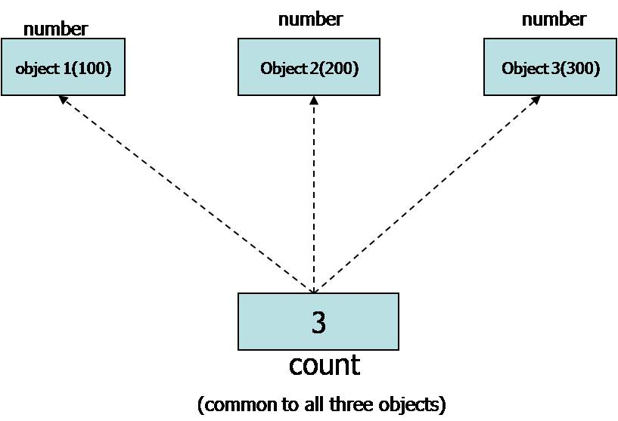
1. Статичні члени класу
Статичний член класу – це змінна (метод), що спільно використовується усіма об'єктами свого класу.
Статичні члени існують навіть при відсутності екземплярів класу, оскільки пов'язані не зі змінною (об'єктом), а з типом (класом).
Для опису статичних членів класу використовується службове слово static.

Slide 4
1. Статичні члени класу
Статичне поле:
оголошення відбувається в класі;
не можна ініціалізувати в конструкторі;
ініціалізація лише поза класом;
автоматично ініціалізується нулем;
створюється лише одна копія змінної, незалежно від кількості об'єктів;
зберігає своє значення до повного завершення програми.

Slide 5
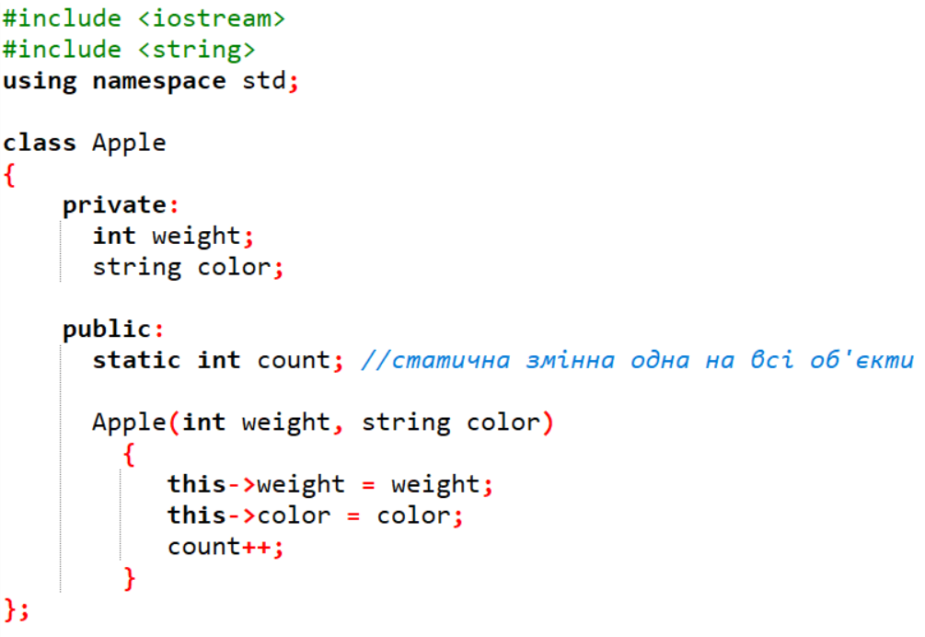
1. Статичні члени класу

Slide 6
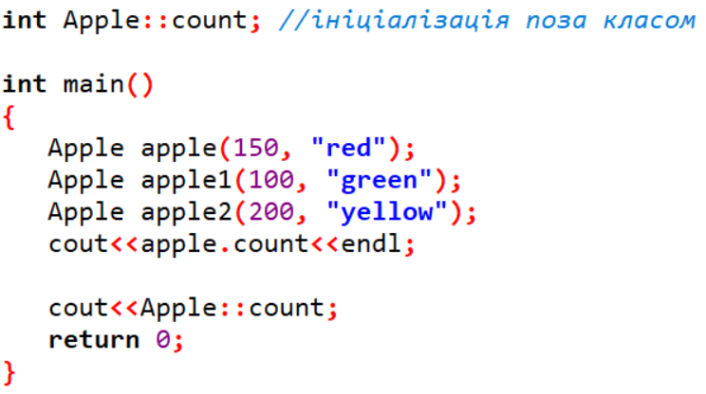
1. Статичні члени класу

Slide 7
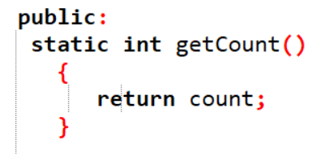
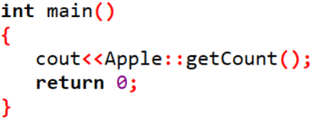
1. Статичні члени класу
Статичний метод:
може бути членом класу;
може звертатися лише до static-даних;
не отримує вказівника this;
не може бути константним та віртуальним;
може викликатися для класу без вказання об’єкту.

Slide 8

2. Константи у класі
Для опису констант класу використовується службове слово const.
Константні поля не можуть бути змінені і тому всі методи, які оперують константними змінними-членами класу, повинні бути описані як const.

Slide 9
2. Константи у класі
Константний метод – це метод, що не може змінювати значення полів класу (за винятком mutable).
Константний метод:
оголошується з ключовим словом const після списку параметрів;
може викликати тільки константні методи;
може викликатися для будь-яких (не тільки константних) об'єктів.

Slide 10
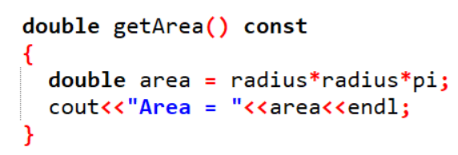
2. Константи у класі
Що буде, якщо ключове слово const розмістити перед ім'ям функції, а не перед тілом функції?
Ключове слово const перед ім'ям функції буде відноситься до значення, яке поверне функція. А внутрішні дані класу в тілі функції можна буде змінювати.

Slide 11
2. Константи у класі
Константний об'єкт класу не допускає зміни значення його атрибутів протягом усього часу життя об'єкта, за винятком часу роботи конструктора та деструктора.
До константних об’єктів можуть бути викликані тільки константні методи.

Slide 12
2. Константи у класі
Створювати константні об’єкти можна шляхом передачі об'єктів у функцію по константному посиланню:
при поверненні об'єкта викликається конструктор копіювання, а при поверненні посилання – ні.
при виконанні функції, що викликається посилання повинне вказувати на існуючий об'єкт.

Slide 13
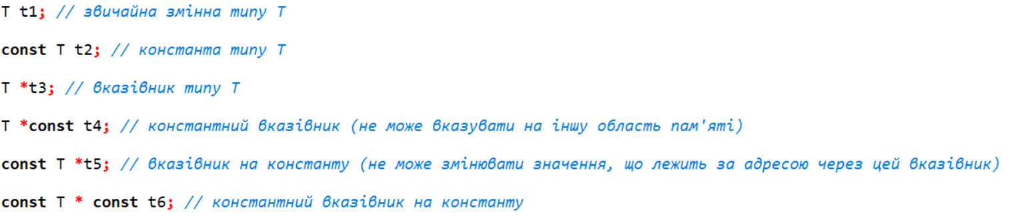
2. Константи у класі
Правило: якщо const перше слово в рядку, то воно модифікує те, що написано після, в іншому випадку const відноситься до того, що написано перед ним.

